Slide 1
17.2 固体的能带
一、周期性势场和电子的共有化
以钠为例，分析价电子在 Na⁺ 的电场中的势能特点
E_{P}
d
r
r
+
+
+
+
+
+
E
E
一维晶体点阵形成的周期性势能函数曲线
电子能量 E 低，穿过势垒概率小，共有化程度低；
电子能量 E 高，穿过势垒概率大，共有化程度高。

Slide 2

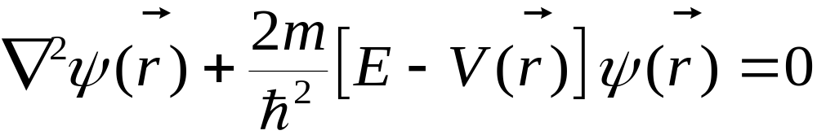
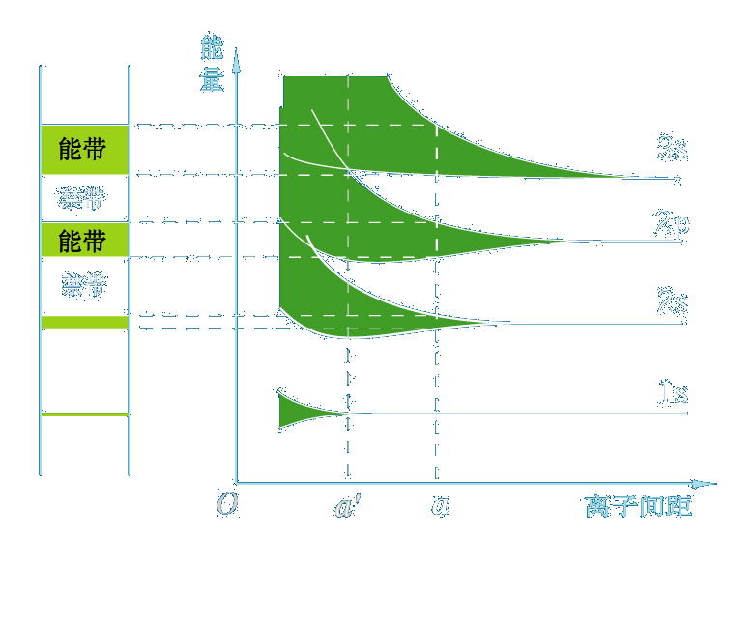
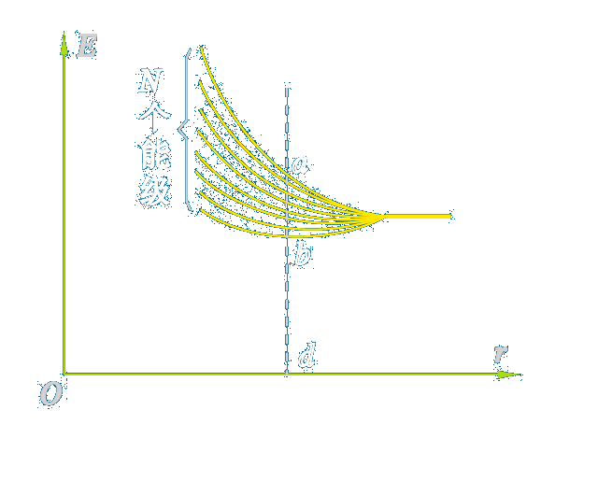
二、能带和能带中电子的分布
电子在晶体中作共有化运动，处在三维周期性势场 中
结论：
离子间距

Slide 3
电子排列遵守 泡利不相容原理
能量最小原理
最多容纳电子数
3p
6×N
3s
2×N
2p
6×N
2s
2×N
1s
2×N
说明
内层电子共有化程度低，相应的能带较窄；
外层电子共有化程度高，相应的能带较宽。

Slide 4
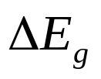
能带对导电性的影响
参与导电
空带
空带
小
未填满价 带
参与导电
填满的价 带
不参与导 电
满带
满带
导带 —— 未填满的能带及空带（一般与价带相邻）

